Slide 1


Проспект Героїв Харкова: від заснування до сучасності
Автор: Шульга Дмитро Олександрович, учень 9 класу комунального закладу “Харківський ліцей №122 Харківської міської ради”
Науковий керівник: Калмикова Ірина Валентинівна, вчитель історії комунального закладу “Харківський ліцей №122 Харківської міської ради”

Slide 2
Мета:
створити екскурсійний маршрут по визначним містам Харкова, зокрема повз пам’ятки архітектури та історії міста на початку проспекту Героїв Харкова.
Завдання:
  зануритись в історичні довідки, факти, джерела та виявити історичну цінність вулиці та будівель на ній;
  зацікавити містян історією рідних вулиць, та просто гостей міста, зробити цей район більш привабливим для відвідувачів;
  поєднати віднайдений матеріал в такій послідовності, в якій було б зручно проводити екскурсії;

Slide 3

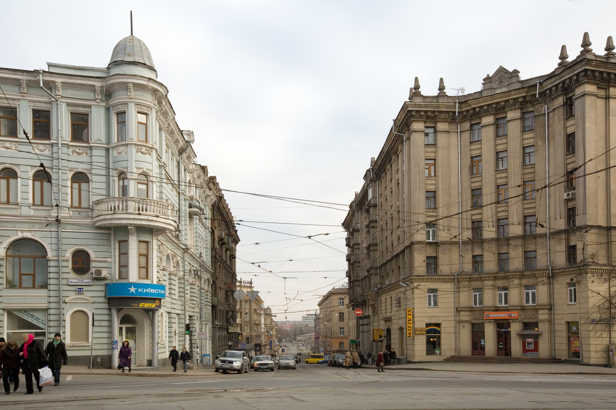
Вступ
Проспект Героїв Харкова – одна з центральних та найдовша вулиця Харкова. Він бере початок від майдану Конституції та закінчується на в’їзді до мікрорайону Обрій за окружною дорогою міста. Ця артерія з’явилася ще з самого заснування міста та вела на схід, в обхід лісів на півночі.За час свого існування проспект багато разів змінював свій вигляд: старі будівлі стирались війнами та часом, будувались нові райони, заводи. В радянський період його і називали “Алеєю гігантів” через розміщення на ньому найбільших підприємств міста.
Майдан Конституції - початок маршруту

Slide 4
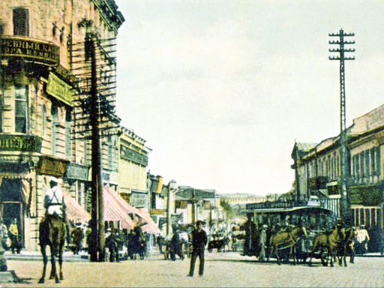
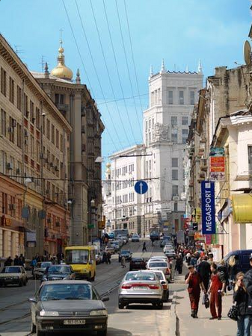
Значення проспекту
Так склалося, що даний проспект був минулому дорогою на Москву, тому першою назвою вулиці було Московська дорога. Через певний проміжок часу, коли місто розрослося, ця дорога перетворилась на Чугуївське шосе, тобто дорогу, що сполучала Харків з містом Чугуїв.
І сьогодні вона є однією з найважливіших артерій міста, що веде на південний схід та сполучає міста Чугуїв та Ізюм і далі низку міст на Донеччині.
Вид на Харківську міську раду

Slide 5
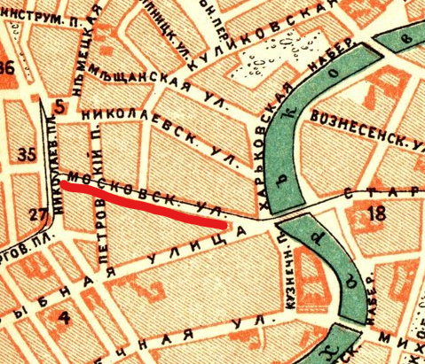
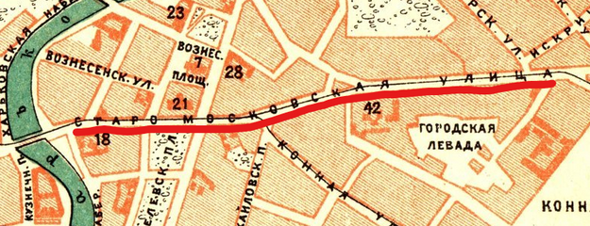
Назва вулиці
Даний проспект в різні часи мав безліч назв, як офіційні, так і неофіційні. В ХІХ столітті, коли місто стрімко розширялось та перейшло на лівий берег річки Харків, єдину дорогу в межах міста було розбито на 3 вулиці, а далі вже починалось Чугуївське шосе. Лише в 1936 році ці 3 вулиці та Чугуївське шосе були об’єднані в проспект Сталіна. В той самий час активно будувались харківські заводи-гіганти, тому його ще називали “Алеєю гігантів”. В 1961 році, коли розвінчували культ особи Сталіна проспект перейменували в Московський. Лише в 2022 році ця вулиця була позбавлена російського маркера та була перейменована на честь оборонців міста - Героїв Харкова.
Карта Харкова, 1903 рік

Slide 6
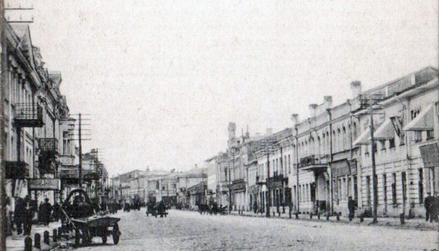
Перша забудова
З самого початку Харків був острогом (фортецею) на злитті річок Харків та Лопань. Оскільки це була фортеця, то вона мала ворота, і зі східних воріт починався наш сучасний проспект.
Через певний час, коли в межах стін вже не було місця, де можна поселитись, люди почали будувати свої будунки навколо фортеці. Південніше з’явився район Поділ, який і став першою забудовою на даній вулиці.
Але, на жаль, будинків тієї епохи вже не залишилось, на проспект виходять вже будинки початку та середини ХХ століття.
Поділ, початок ХХ ст.

Slide 7
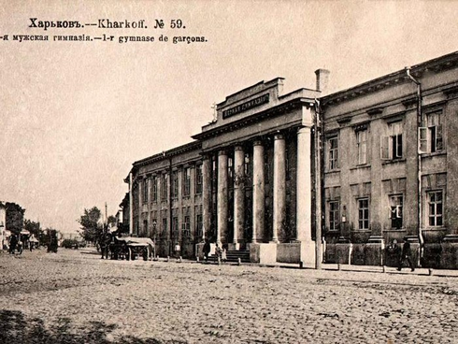
Захарків
З кінця ХVIII століття забудова перейшла на лівий берег річки Харків, через яку було прокладено спочатку дерев’яний, а потім і кам’яний міст. Цей район отримав назву Захарків.
Однією з перших будівель в цьому районі стала чоловіча гімназія, розташована на розі сучасного проспекту та Гімназійної набережної. Вона було зведена в 1845 році по проєкту архітектора Н. І. Ашиткова, який жив та творив у Харкові. Будівля виконана в стилі ампіру. Трохи далі вже починалися міські вали, які зараз перетворені на майдани.
Чоловіча гімназія, кінець ХІХ - початок ХХ ст.

Slide 8
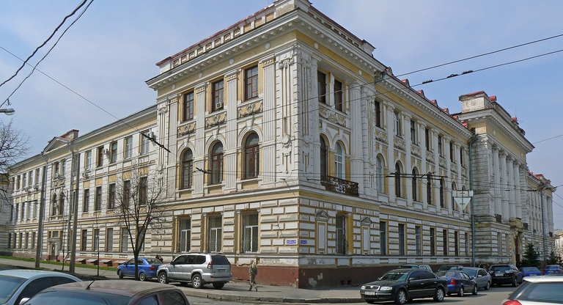
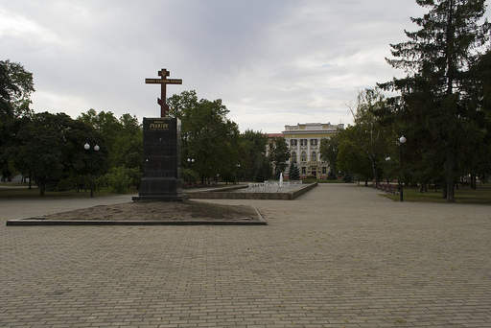
Майдан Героїв Небесної Сотні
Сучасний майдан Героїв Небесної Сотні раніше мав різні назви. Так, саме на цьому місці раніше були оборонні вали міста. Коли місто розширялось - їх розрівняли та перетворили на майдани. Так утворився Михайлівський майдан. Він названий на честь однойменного храму на площі, названий на честь Архістратига Михайла.
На цьому майдані розташовується апеляційний суд Харківської області. Він був зведений у 1899-1902 роках за проєктом О. М. Бекетова та призначався для судових засідань, проте в різні часи тут облаштовувались військові штаби.
Апеляційний суд Харківської області (вгорі)
Майдан Героїв Небесної Сотні (внизу)

Slide 9
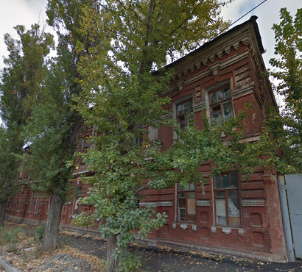
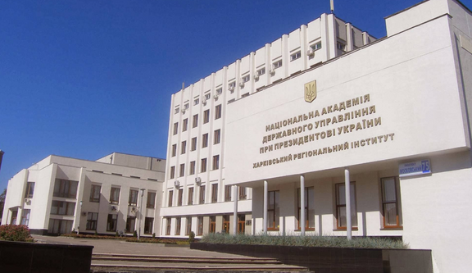
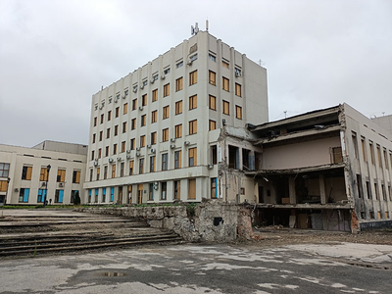
Героїв Харкова - Військова
Закинута військова частина
Далі перехрестя Героїв Харкова з Військовою. Зі сторони Військової можна побачити закинуту будівлю з червоної цегли. Це військова частина № 83378, що в радянські часи займалася засобами зв’язку. Вона побудована наприкінці ХІХ століття, як казарма для військових. Саме тому в 1903 році вулицю перейменували на Військову. Під такою назвою вона лишається і досі.
Навпроти знаходиться корпус ХНУ ім. Каразіна, що раніше був інститутом державного управління при Президенті. Зведений в (1979 році як будинок політичної освіти). В 2022 році будівлю було частково зруйновано ракетним ударом.
Інститут державного управління при Президенті

Slide 10
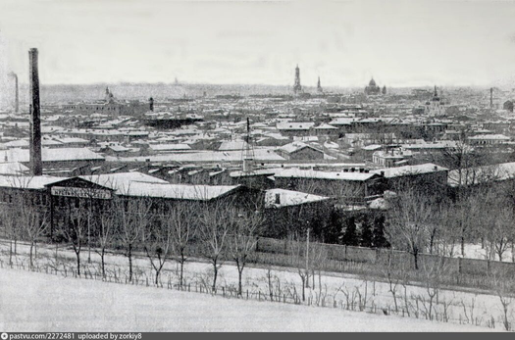
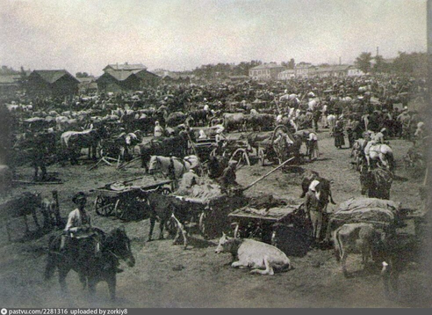
Майдан Захисників України
Далі знаходиться велике перехрестя - це майдан Захисників України. Він з’явився наприкінці ХVIII століття, та на ньому проводилися ярмарки, на яких продавали коней. Звідти і пішла перша назва площі - Кінна. Від цієї ярмарки пішла також назва і Кінного ринку, що розташовується одразу за площею.
В 1925 році цей майдан перейменували на площу Повстання, оскільки 20 років потому, в 1905 році на цьому майдані відбувались страйки та демонстрації робітників заводу Гельферіх-Саде та інших підприємств неподалік.
В 2016 році майдан перейменували на Захисників України, присвятивши назву всім оборонцям незалежності України.
Вид на центр міста з Кінної площі, початок ХХ ст. (вгорі)
Кінна площа, 1900 рік (внизу)

Slide 11

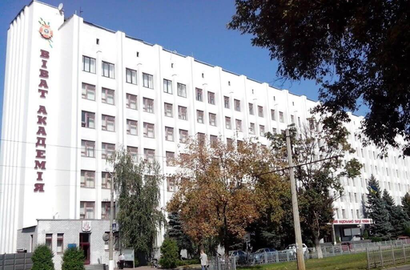
НАНГУ
Далі розташовується Національнальна академія Національної гвардії України (НАНГУ). Вона була створена в 1931 році як школа прикордонної охорони та внутрішніх військ №2. Розташовувалася в іншому районі міста. В 1937 році заклад перетворили на Харківське училище внутрішніх військ. В 1959 році даний заклад було переведено на тодішню площу Повстання, де він розташований і посьогодні.
Після встановлення незалежності, в 1992 році внутрішні війська змінила Національна гвардія. Проте в 2000 році внутрішні війська повернули. З 1995 року училище було перетворене на інститут, а з 2006 - на академію. В 2014 році внутрішні війська знову реорганізовано в Національну гвардію, і академія отримала сучасну назву.
Національна академія Національної гвардії України

Slide 12
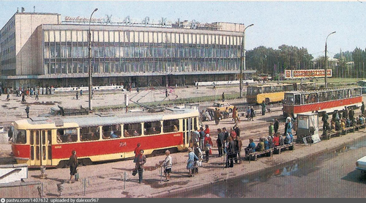
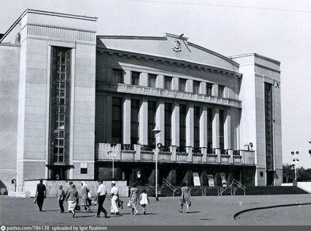
Інші будівлі на майдані
Палац культури ХЕМЗ - найбільший заводський будинок культури на території колишнього СРСР. На його місці на початку ХХ століття було збудовано народний дім - місце, де звичайні люди могли взяти почитати книжку, послухати лекції, займатися в гуртках чи сходити на концерт. В 1931 році він згорів, а на його місці збудували новий районний театр, який в 1963 році передали Харківському електромеханічному заводу (ХЕМЗ). З того часу палац культури так і називають, як і сам завод.
Навпроти нього - універмаг “Харків”, який був збудований в 1968-1969 роках та на свій час був найбільшим у місті. Реконструйований в 2012 році.
Універмаг “Харків”, 1987 рік (вгорі)
Палац культури ХЕМЗ, 1964 рік (внизу)

Slide 13
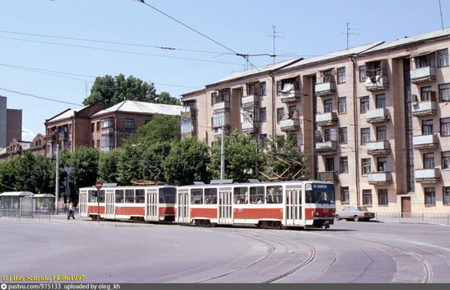
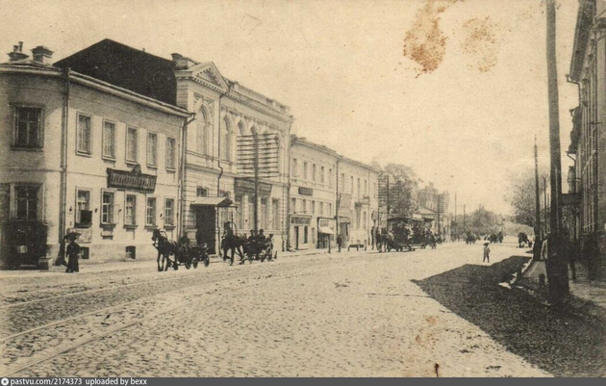
Трамвай
Проспект Героїв Харкова є однією з перших вулиць, де було відкрито трамвайний рух. В 1882 році було запущено рух кінного трамваю від центру міста до Кінного майдану, з відгалуженням до Кінного ринку. В 1919 році місто остаточно відмовилось від конки, а в 1923 році по вулиці пішов електричний трамвай. Протягом наступних десятиліть мережа розширювалась та проходила майже по всій довжині проспекту, щоб довозити людей з різних куточків міста до підприємств. Проте з будівництвом метрополітену необхідність в частині гілки зменшилась, тому наразі вона наявна якраз в розглянутому районі проспекту та біля Харківського тракторного заводу.
Трамвай на майдані Захисників України, 1997 рік (вгорі)
Конка по сучасному проспекту, початок ХХ ст. (внизу)

Slide 14
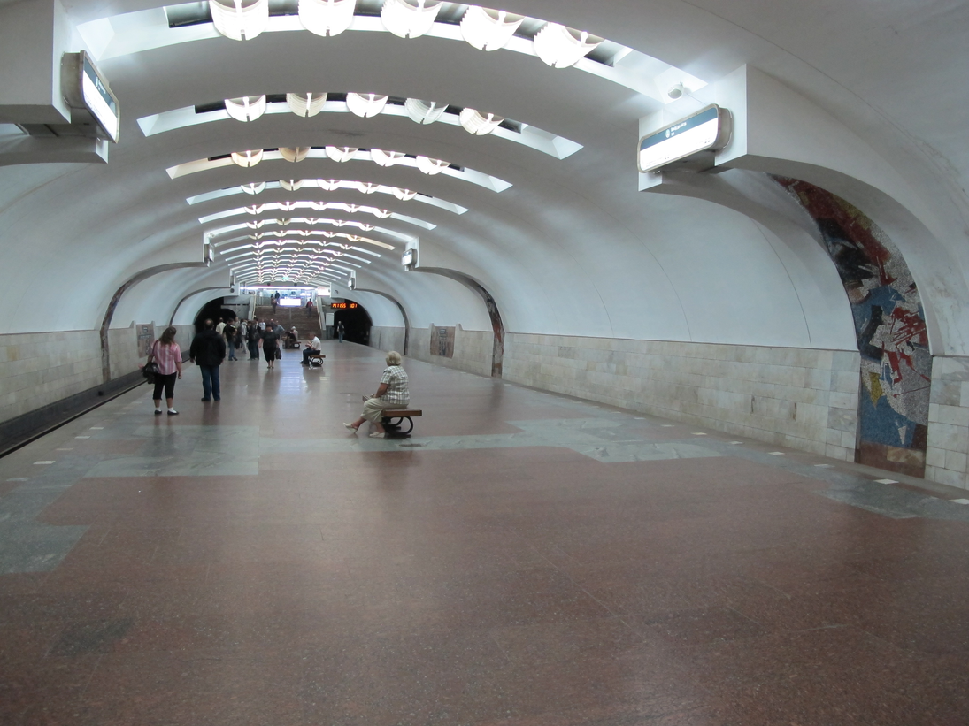
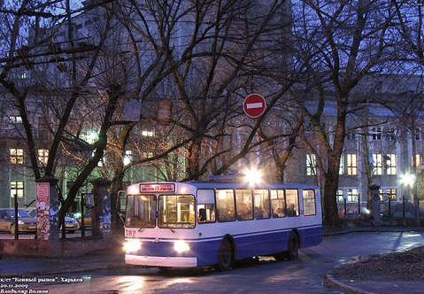
Інші види транспорту
Окрім трамваю наявні також тролейбусні маршрути та метро. На розглянутому відрізку наявна тролейбусна гілка до палацу культури “ХЕМЗ” та станція метро “Захисників України”.
Станцію метро було відкрито в 1995 році разом з першою чергою Олексіївської лінії під назвою “Площа Повстання”. Станція односклепінна, мілкого залягання, її особливістю є смальтова різнокольорова мозаїка на стінах, що контрастує з білими стінами станції. В 2016 році її разом з площею було перейменовано на “Захисників України”.
Станція метро “Захисників України”
Розворотне коло тролейбуса “Палац культури ХЕМЗ”

Slide 15
Висновки:
за цим проєктом можна проводити екскурсії, складати
довідки та цікаві факти про місто. Він узагальнює матеріали про різні будівлі, вулиці та майдани, складаючи таким чином єдину історію. Новизна даного проєкту полягає у комбінації всього пласту історичних джерел та створення за ними екскурсійного маршруту. Мій внесок - це викладення матеріалу в зручній для екскурсій послідовності та доступному викладенні інформації.
Джерела:
  Загальні відомості - https://uk.wikipedia.org
  Універмаг “Харків” - https://redpost.com.ua/themes/1159094-univermag-harkov-i-pitstsa-kazalos-byi-nichego-obschego-foto
  Деякі відомості - https://wikimapia.org
  Деякі фото - https://pastvu.com
  Закинута будівля по вул. Військовій - https://youtu.be/9KHcJu0CcJY?si=qCBd_d_DbTYITwTh

